Slide 1
Learning
CS3243 Kecerdasan Mesin dan Artifisial
Informatics Theory & Programming (ITP)
Informatics Eng. Dept. – IT Telkom

Slide 2
Outline
Decision tree learning
Jaringan Syaraf Tiruan
Algoritma Genetika
Perbedaan empat teknik AI
Kesimpulan

Slide 3
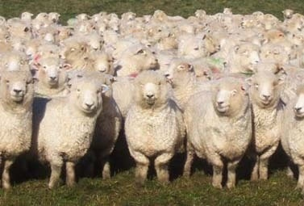
Jumlah kambing = ?
7 x 5 = 35

Slide 4
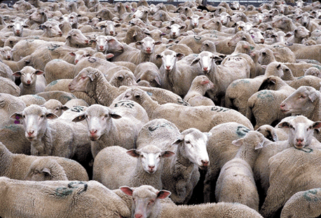
Pilih presisi atau kecepatan?
Presisi dan cepat !!!
Jumlah kambing = ?
Sulit?

Slide 5
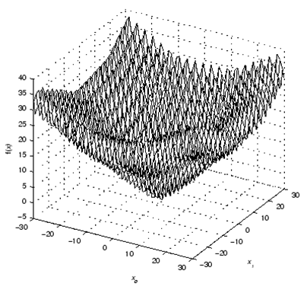
Blind & Heuristic Search

Slide 6
Evolutionary Computation
Meta Heuristic Search

Slide 7
Evolutionary Computation
Meta Heuristic Search

Slide 8
Evolutionary Computation
Meta Heuristic Search

Slide 9
Generational Replacement GA

Slide 10
Studi kasus: Minimasi fungsi
Nilai minimum h = ?

Slide 11
Kromosom

Slide 12
Fitness
Jika nilai minimum = 0, nilai maks f = ?

Slide 13
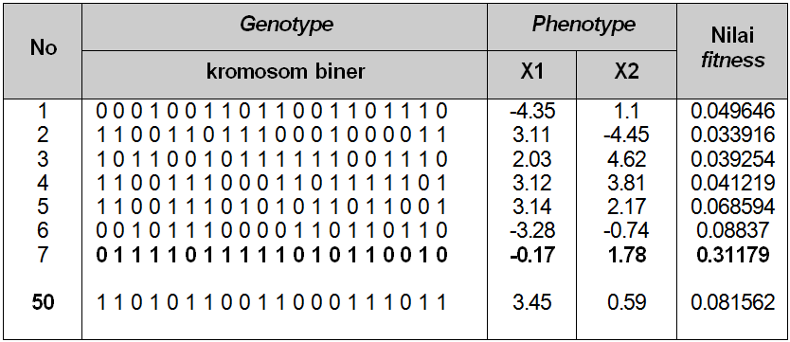
Generasi 1

Slide 14
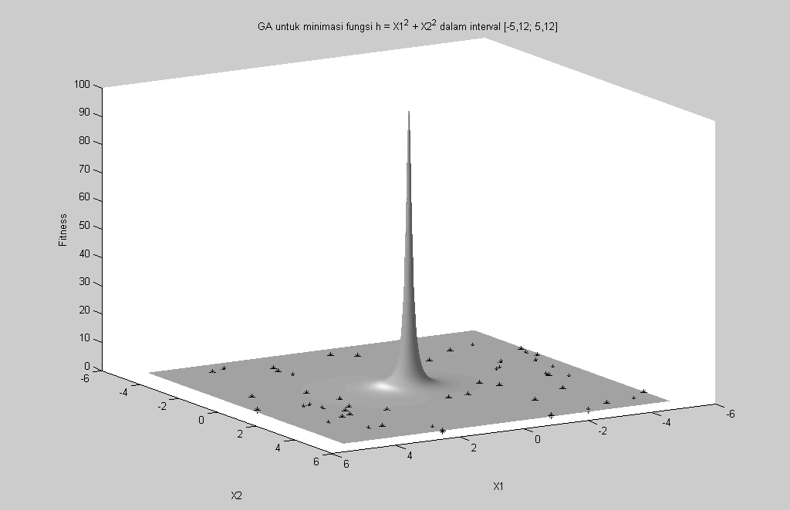
Generasi 1

Slide 15
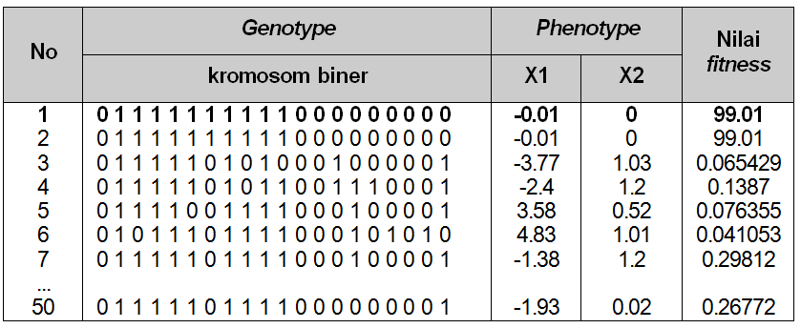
Generasi 10

Slide 16
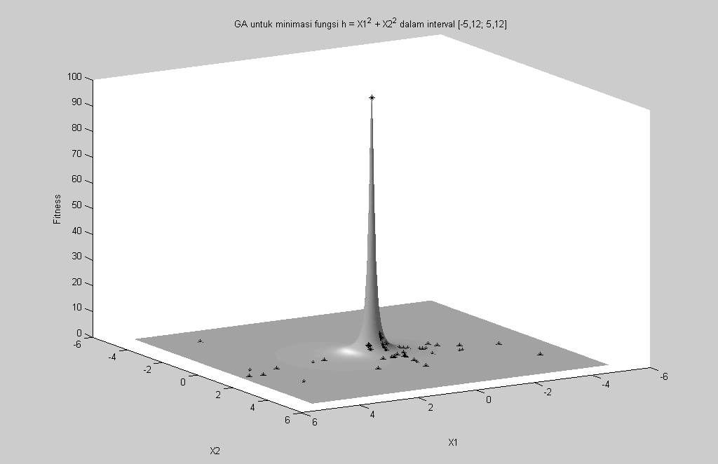
Generasi 10

Slide 17

Generasi 100

Slide 18
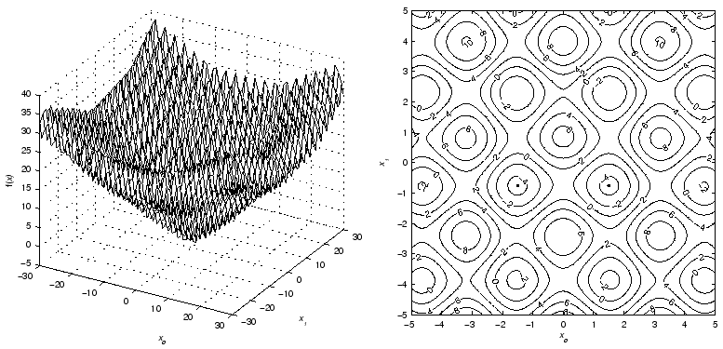
Untuk presisi 10⁻⁹ → Berapa bit?
Bisa menggunakan kromosom Real?

Slide 19
AG untuk Learning
AG bisa untuk learning?
Representasi Kromosom?
Fungsi Fitness?
Kunci: “Satu individu menyatakan satu solusi”

Slide 20
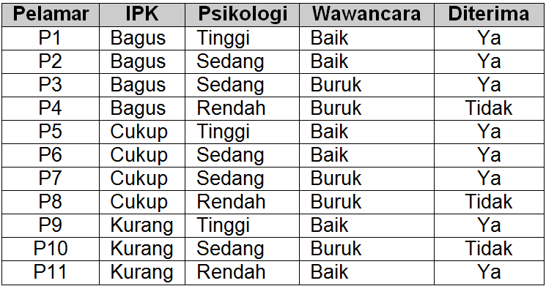
Bagaimana menemukan aturan?

Slide 21
ID3
Wawancara
Baik
Buruk
Ya
Psikologi
Tinggi
Sedang
Rendah
Tidak
IPK
Tidak
Bagus
Cukup
Kurang
Cepat !
Ya
Ya
Tidak
Akurasinya ???

Slide 22
Aturan yang dihasilkan

Slide 23
Pemisahan Aturan

Slide 24
Konversi 3 aturan
IPK Psikologi Wawancara Diterima
111 111 10 1
100 010 01 1
010 010 01 1
9 bit
Tiga bit pada IPK menyatakan tiga buah nilai: ’Bagus’, ’Cukup’, ’Kurang’
Tiga bit pada Psikologi menyatakan ’Tinggi’, ’Sedang’, ’Rendah’
Dua bit pada Wawancara menyatakan ’Baik’ dan ’Buruk’.

Slide 25
Kromosom
9 bit
9 bit
9 bit

Slide 26
Fungsi Fitness
Tujuan learning?
Aturan yang akurasinya tertinggi → Maksimasi
f = akurasi aturan

Slide 27
Operator Evolusi
Seleksi orangtua
Crossover
Mutasi
Replacement
Berapa panjang kromosom yg optimal?
Tidak bisa diketahui
Operator evolusi → kromosom dinamis

Slide 28
Crossover (contoh)
Posisi Sembarang
{1,12}
Terbatas pada:
{1,3}
{1,12}
{10,12}
Modulo jumlah bit per aturan (9)

Slide 29
Generational Replacement GA

Slide 30
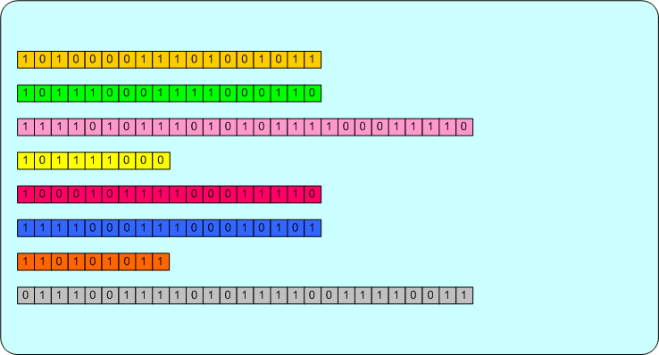
Generasi 1 (random: populasi 8 krom)
1
2
3
4
5
6
7
8

Slide 31
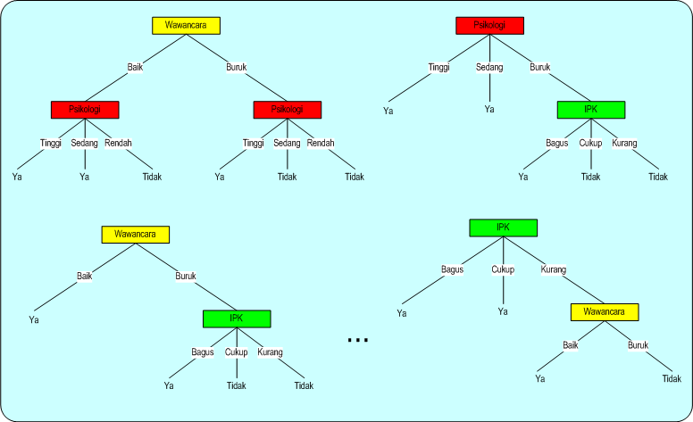
1
2
3
. . .
8

Slide 32
Generasi 1 (random: populasi 8 krom)
1
2
3
4
5
6
7
8

Slide 33
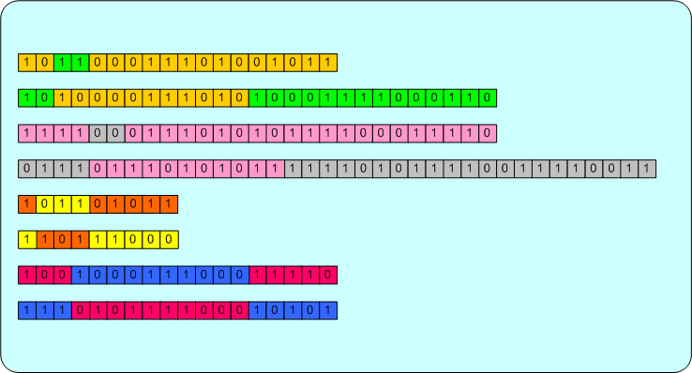
Generasi 2 (Populasi 8 krom)
1
2
3
4
5
6
7
8

Slide 34
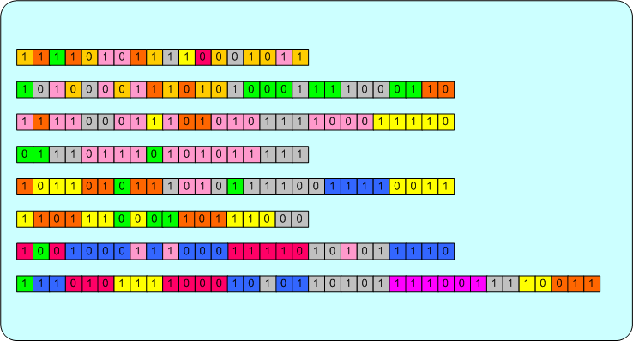
Generasi 10 (Populasi 8 krom)
1
2
3
4
5
6
7
8

Slide 35
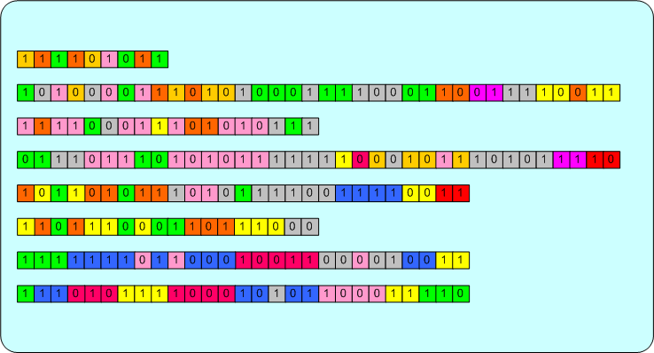
Generasi 50 (Populasi 8 krom)
1
2
3
4
5
6
Kromosom terbaik
7
8

Slide 36
Kromosom terbaik
Akurasi = 100% untuk training set
Akurasi untuk data yang lain???

Slide 37
Kapan Menghentikan Learning?
Untuk GA, grafiknya bagaimana?
Untuk JST PB
Berhenti !

Slide 38
Menghentikan evolusi GA
Akurasi Total = (450+800)/1500 = 0.833
Berhenti !

Slide 39
Perhatian !!!
Fitness dihitung dengan training set saja
Validation set hanya untuk mem-validasi aturan
Akurasi total dihitung berdasarkan porsi data pada training set dan validation set

Slide 40
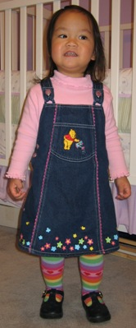
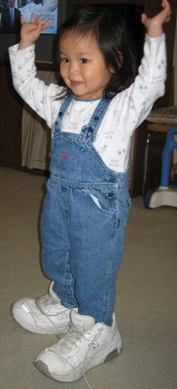
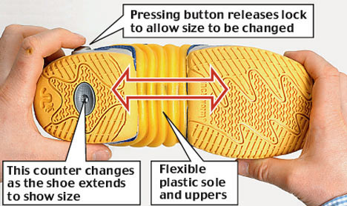
Overfit, Oversize, Flexible

Slide 41
Diskusi
GA lebih baik dibandingkan ID3?
ID3 sekuensial
GA paralel

Slide 42
ID3
Wawancara
Baik
Buruk
Ya
Psikologi
Tinggi
Sedang
Rendah
Tidak
IPK
Tidak
Bagus
Cukup
Kurang
Ya
Ya
Tidak
Apakah pohon ini yang terbaik?
Berapa jumlah pohon yg mungkin?

Slide 43
GA
1
2
3
. . .
8
Berapa jumlah pohon yg mungkin?

Slide 44
Berapa jumlah kromosom yg mungkin?

Slide 45
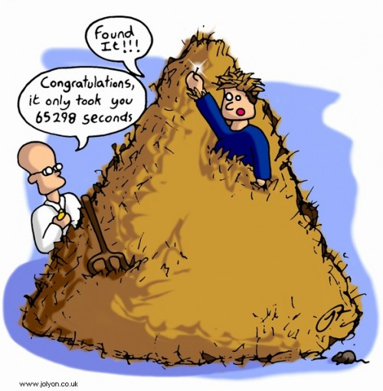
ID3
Akurasi
Iterasi

Slide 46
GA
Akurasi
Iterasi

Slide 47
GA
Akurasi
Iterasi

Slide 48
GA
Akurasi
Iterasi

